Slide 1

Автоматизация процессов разработки и тестирования ML-моделей
Мониторинг моделей
Некрасов Константин Олегович
Директор по разработке ML-моделей
АО «Газпромбанк»
Блог: Labalgo

Slide 2
План занятия
Введение в мониторинг: типы дрейфа и их обнаружение
Дизайн сервиса

Slide 3

1. Введение в мониторинг: типы дрейфа и их обнаружение

Slide 4

Мониторинг
это процесс постоянного
наблюдения за
производительностью
и корректностью работы машинного обучения (ML) модели в рабочей среде. Основная цель мониторинга — своевременное выявление проблем и аномалий, которые могут снизить точность и надежность модели, а также поддержание её производительности на стабильном уровне.

Slide 5
Операционный мониторинг
За чем важно следить:
Программные и аппаратные ошибки
Состояние компонент сервиса
Доступность сервиса
Задержка ответа
Нагрузка на сервис
Соблюдение контракта (SLA)

Slide 6
Программное обеспечение может демонстрировать аномальное поведение, а именно - генерировать программные и аппаратные ошибки
Чтобы гарантировать пользователям качественную работу сервиса должен существовать специальный контракт (SLA), который определяет формат входных данных и время ответа сервиса.
Нужно следить за нагрузкой на сервис.

Slide 7
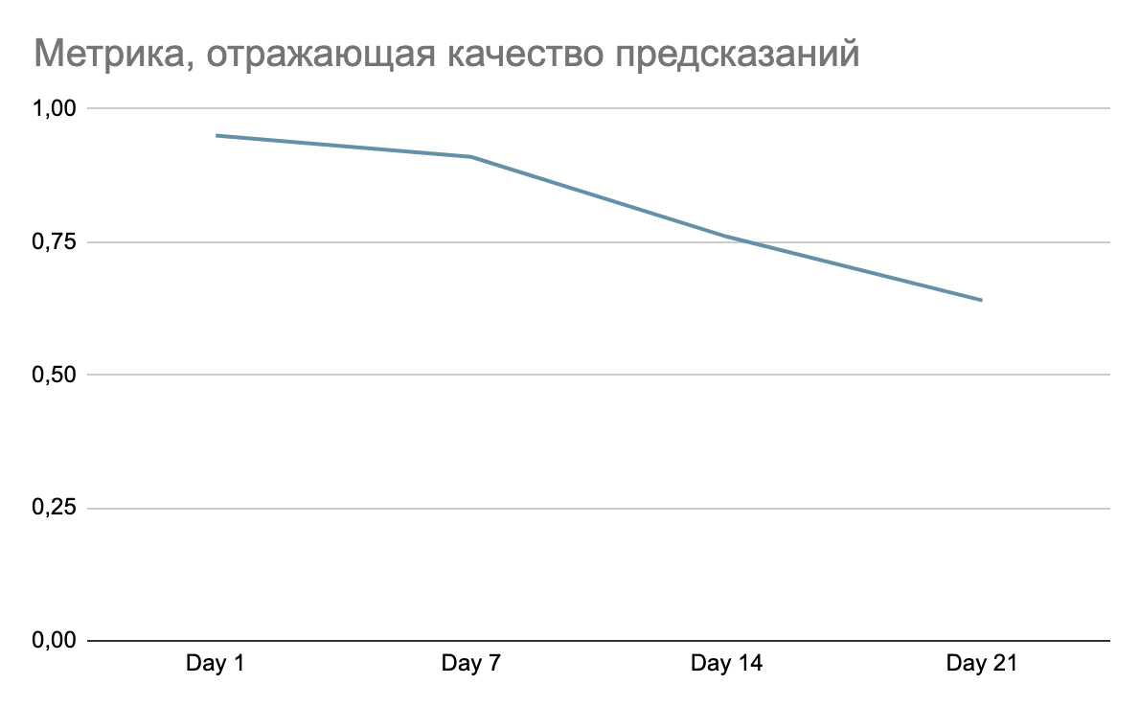
Мониторинг Model Drift

Slide 8
4. Особенно выделяет ML сервисы от остальных - это возможность плавной либо резкой деградации без видимой причины. Это проблема дрейфа модели.
Данный термин означает деградацию предсказательной силы модели с течением времени под влиянием изменяющейся среды.

Slide 9
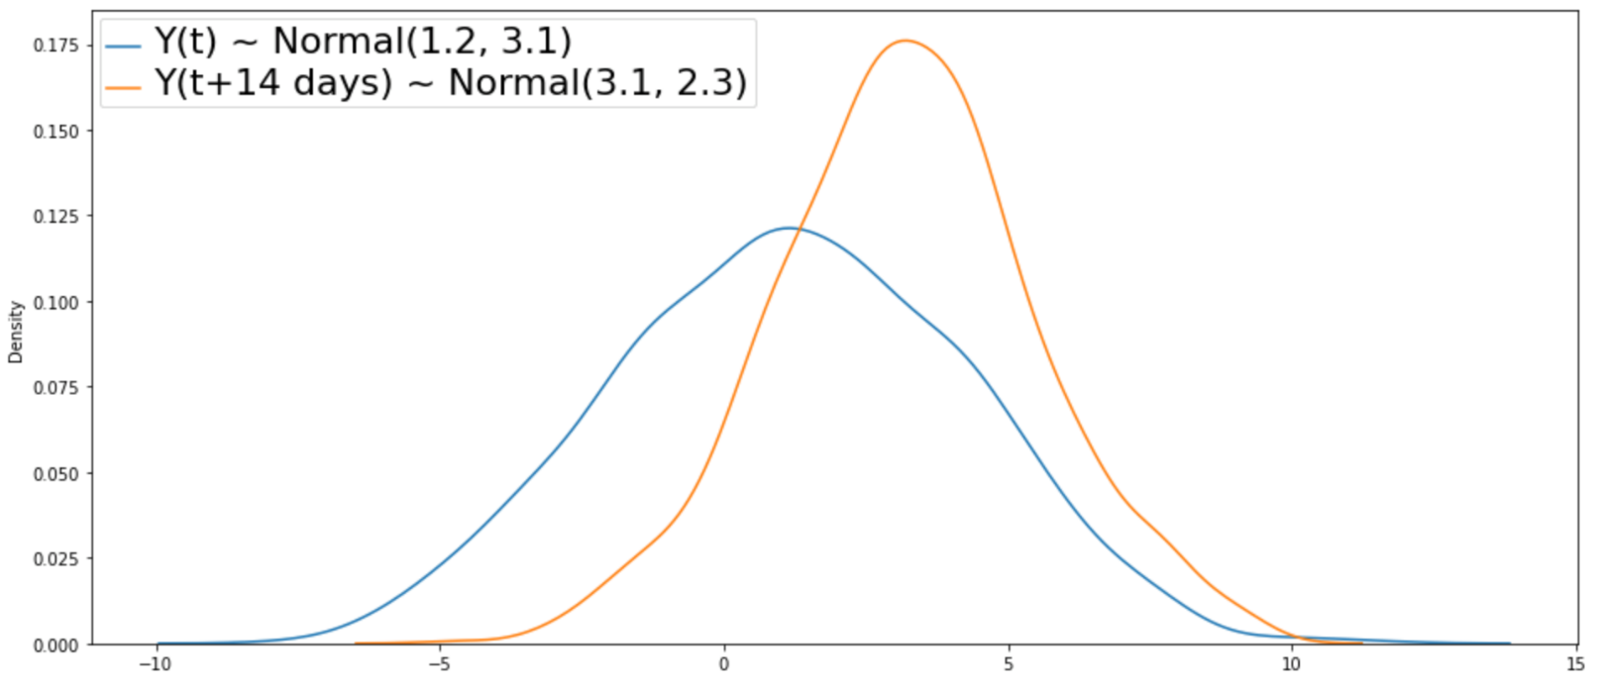
Типы дрейфа

Slide 10
Моменты времени
момент обучения модели
один из моментов инференса модели
В оба момента времени мы работаем с данными, которые могут быть порождены разными распределениями:
source distribution;
target distribution

Slide 11
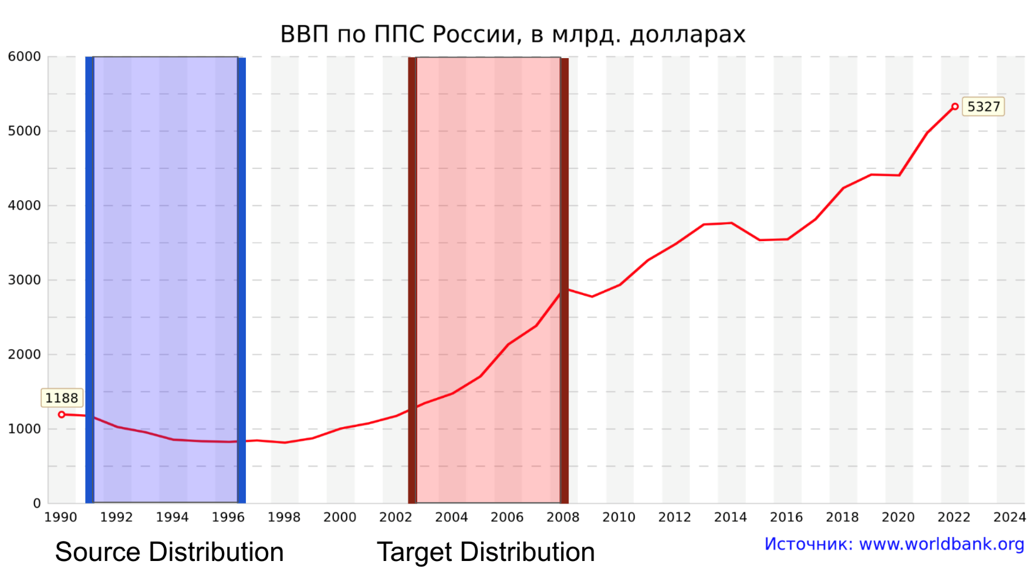
Model Drift на примере моделирования ВВП РФ

Slide 12
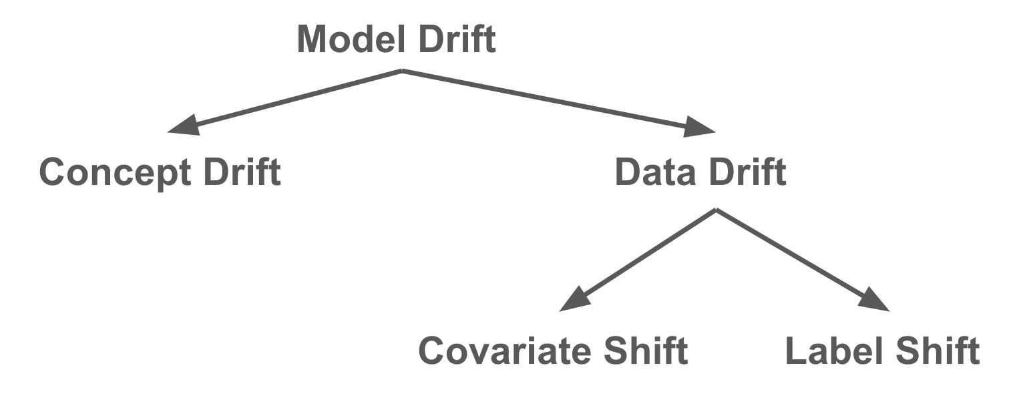
Типы Model Drift’a

Slide 13
Data Drift
Совместное распределение: P(X,Y)=P(X)P(Y|X)=P(Y)P(X|Y)
- Covariate Shift: P(X)P(Y|X)
- Label Shift1: P(Y)P(X|Y)

Slide 14
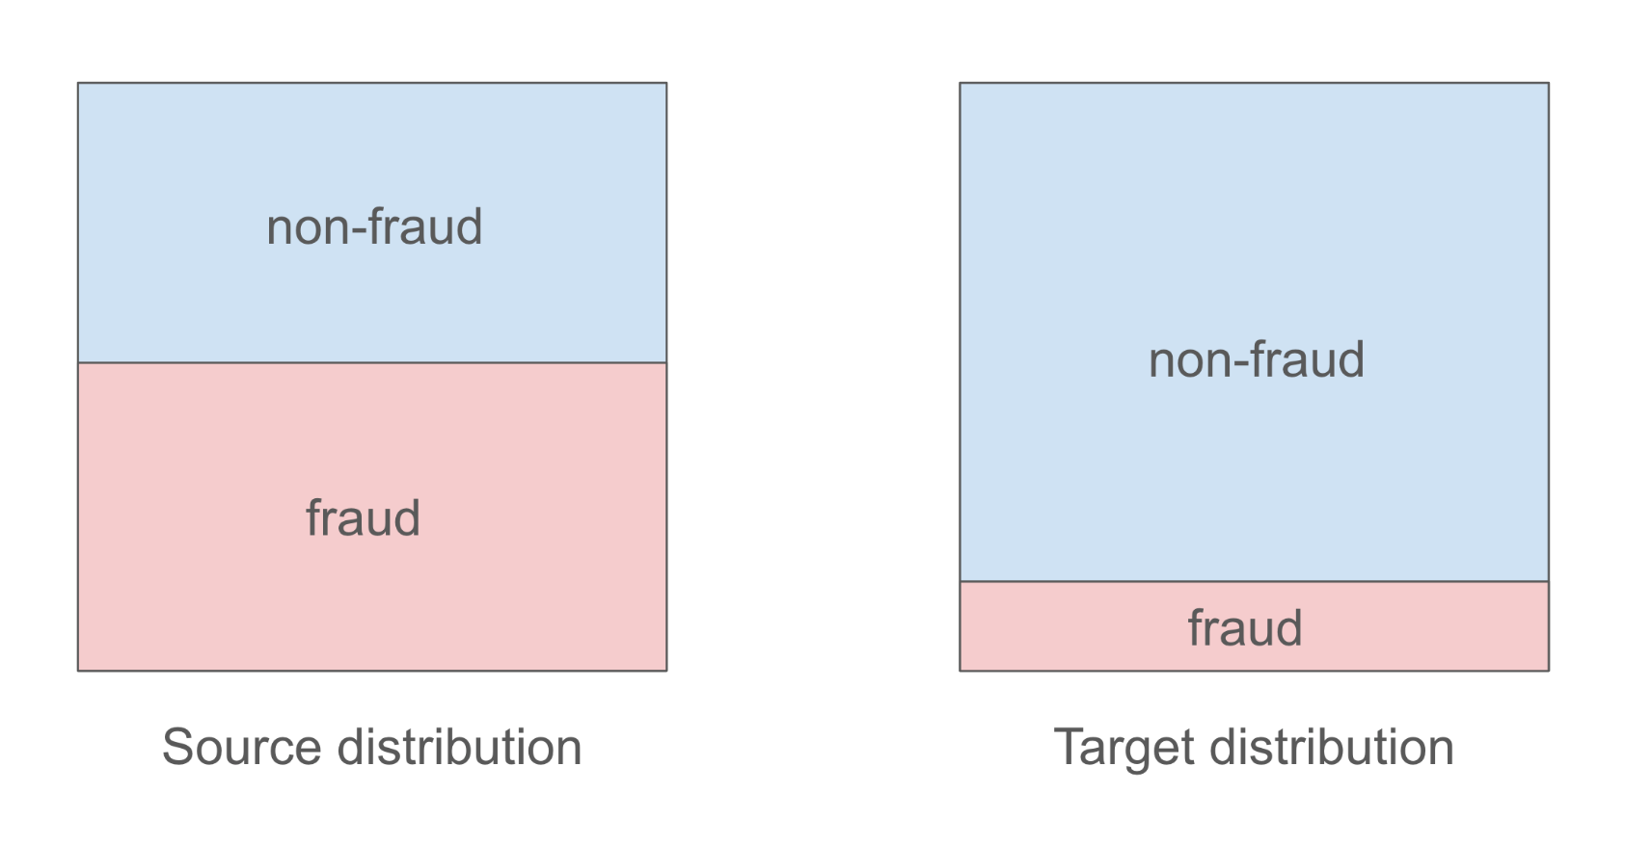
Пример Covariate Shift

Slide 15
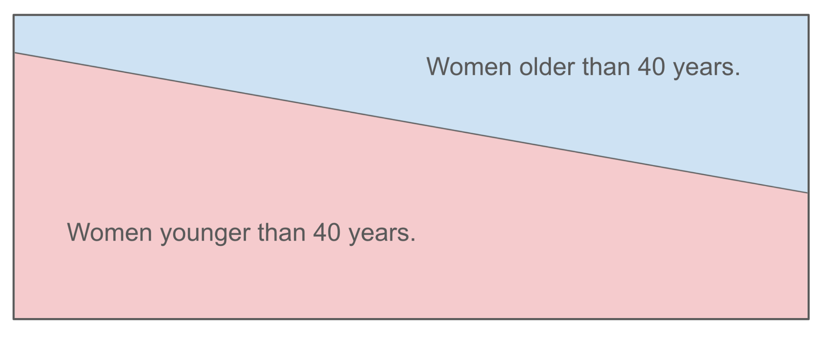
Пример Covariate Shift

Slide 16
Concept Drift
Совместное распределение: P(X,Y)=P(X)P(Y|X)=P(Y)P(X|Y)
Concept Drift: P(Y|X)

Slide 17
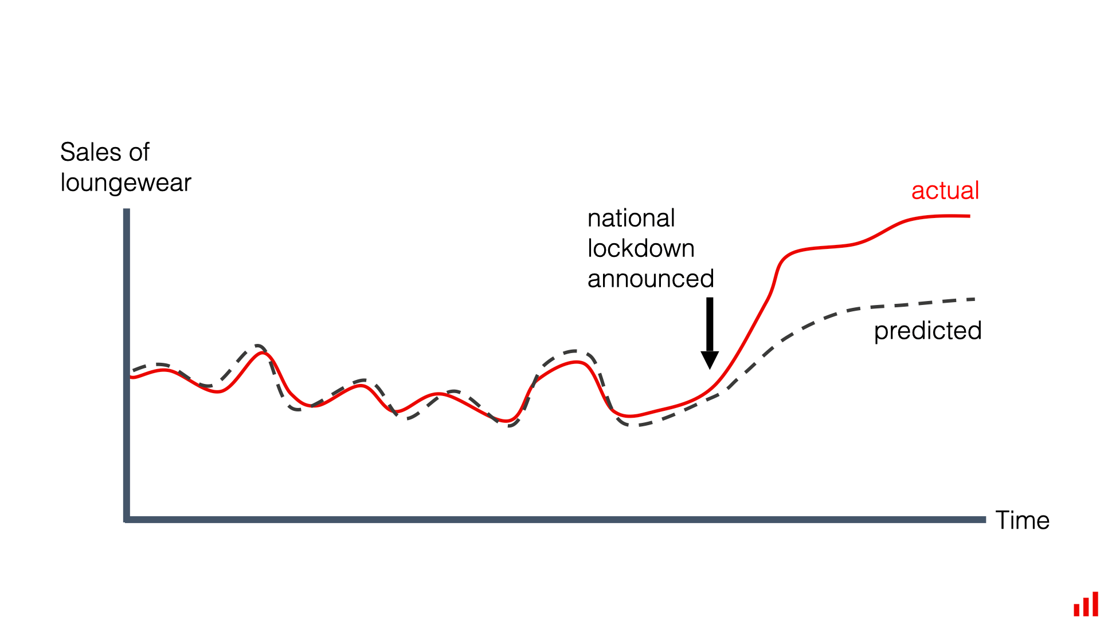
Пример Concept Drift
* Evidently

Slide 18

Обнаружение
дрейфа
Прямое
Косвенное

Slide 19
Прямое измерение Model Drift
Позволяет измерить дрейф модели напрямую.
Выполняется с помощью замера offline метрики (Precision, Recall, AUC-ROC, RMSE и др.).
Требует оперативного получения разметки целевой величины (не всегда доступно).

Slide 20
Косвенное измерение Model Drift
Позволяет измерить дрейф модели по косвенным признакам.
Опирается на изменение распределения целевой величины / описательных признаков.

Slide 21
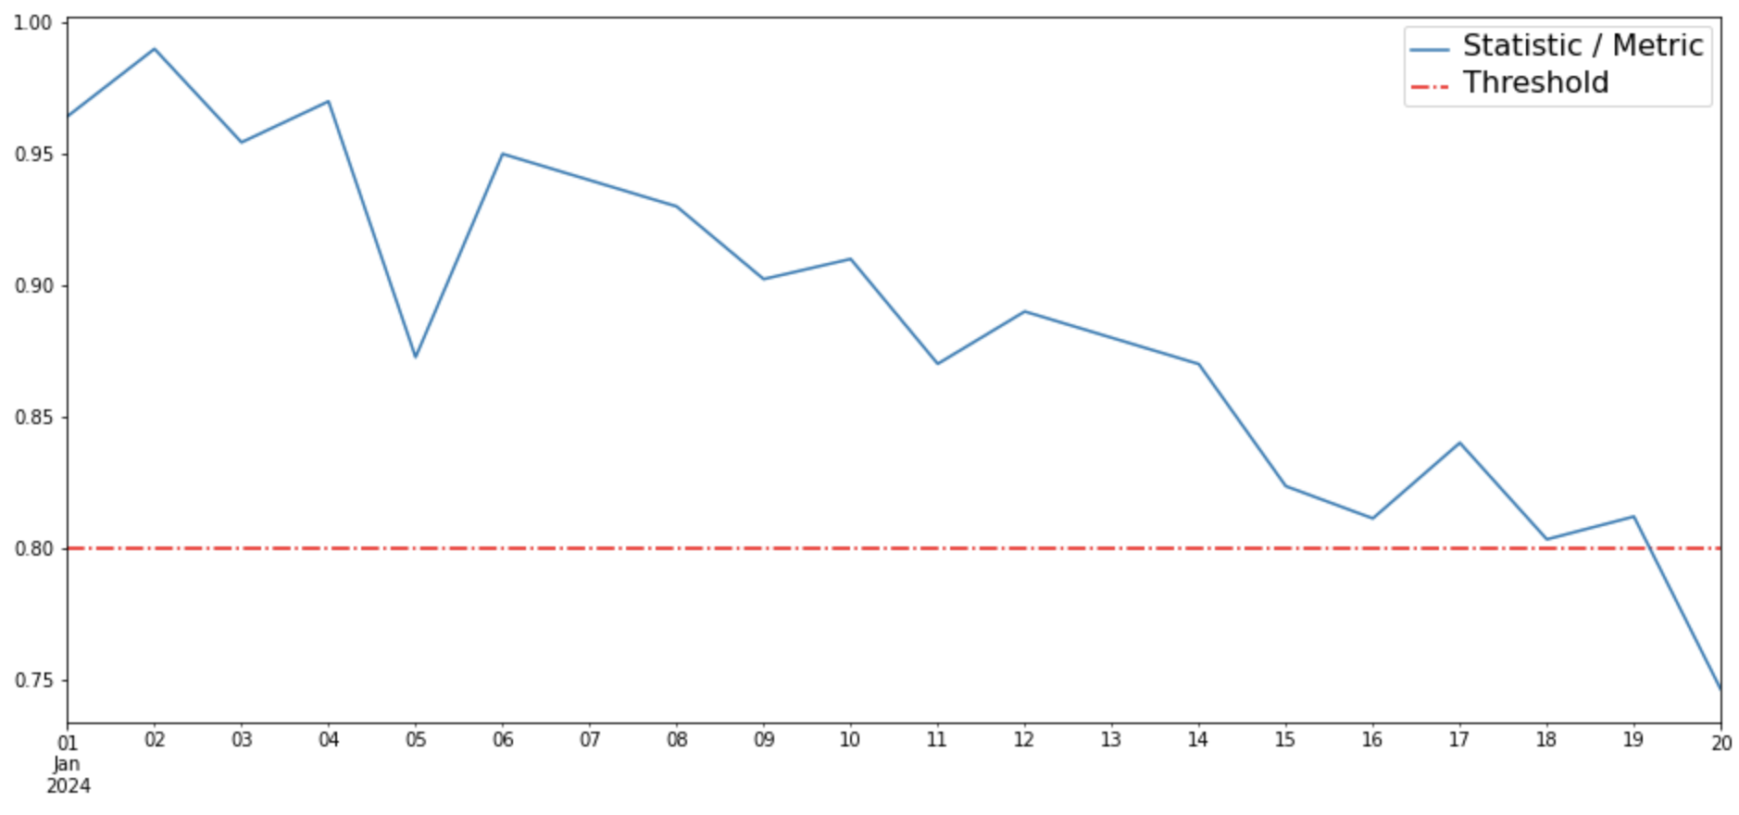
Обнаружение. Статистики.

Slide 22
Обнаружение. Статистические тесты.
1. Постановка:
- Нулевая гипотеза (H0): Распределения source и target - не отличаются.
- Альтернативная гипотеза (H1): Распределения source и target - отличаются.
2. Статистические тесты
Непрерывные величины: тесты Смирнова-Колмогорова и Андерсена Дарлинга, бутстрап.
Категориальные величины: тест Хи-квадрат.
Векторные величины: тесты на базе Maximum Mean Discrepancy, Least-Squares Density Difference.

Slide 23
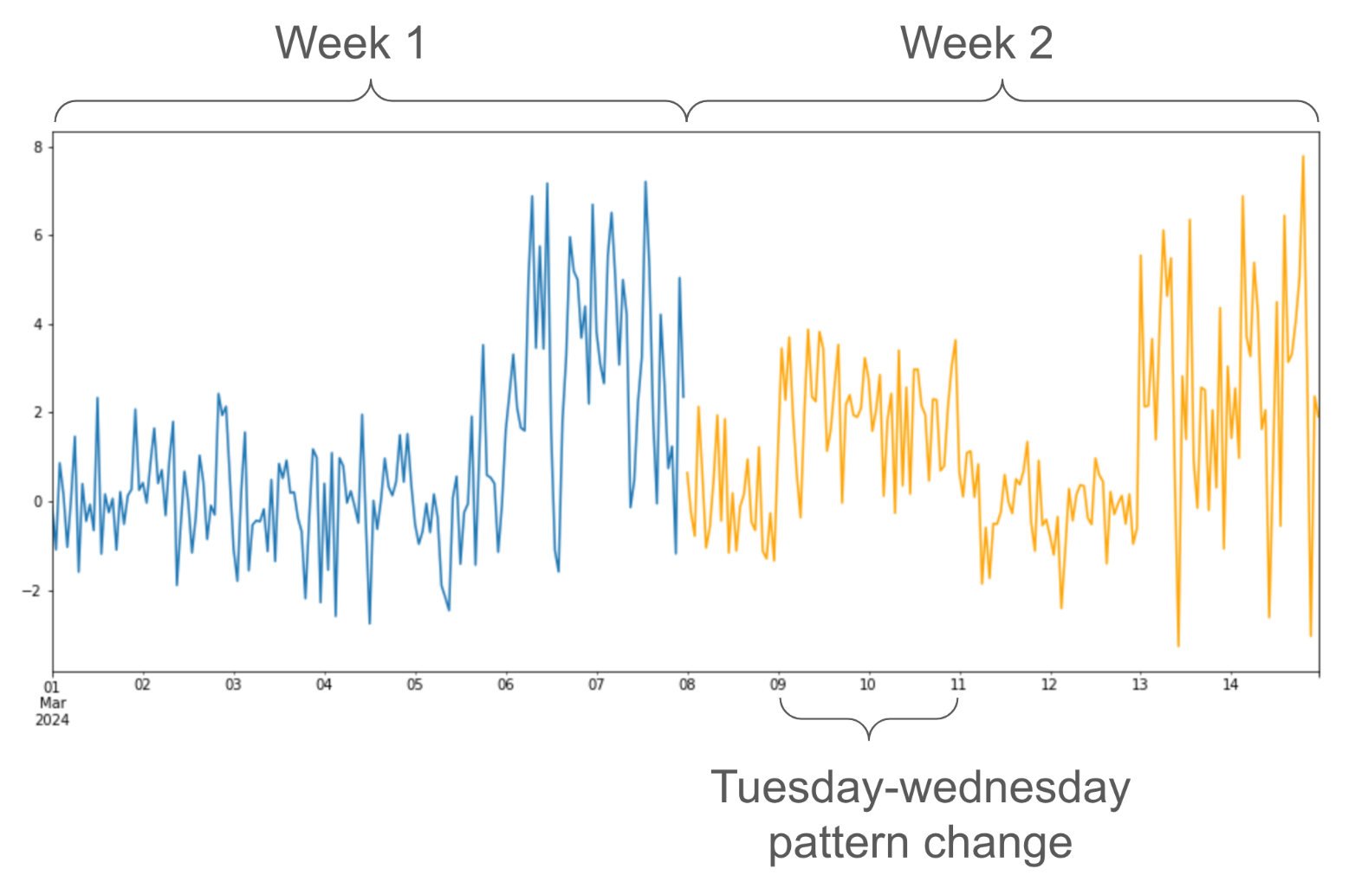
Сезонность

Slide 24
2. Дизайн сервиса

Slide 25

Поточный (стримовый) мониторинг качества дрейфа Плюсы: - Предоставляет оперативные данные (дрейф рассчитывается в реальном времени). - Позволяет настроить оперативную систему оповещений / триггеров. Минусы: - Затруднительно мониторить Concept Drift, даже если целевая величина доступна в логах. - Технически сложно реализовать. - В случае сбоя потокового сервиса мониторинга, могут некорректно отработать оповещения / триггеры. - Чувствительность к выбросам.
Пакетный (батчевый) мониторинг качества дрейфа
Плюсы:
- Низкая чувствительность к выбросам.
- Позволяет строить более-сложные алгоритмы расчета метрик.
- При наличии целевой величины в логах - можно мониторить Concept Drift.
- Технически просто реализовать.
Минусы:
- Не применимо для бизнес-сценариев, когда важно - оперативно реагировать на деградацию модели.

Slide 26
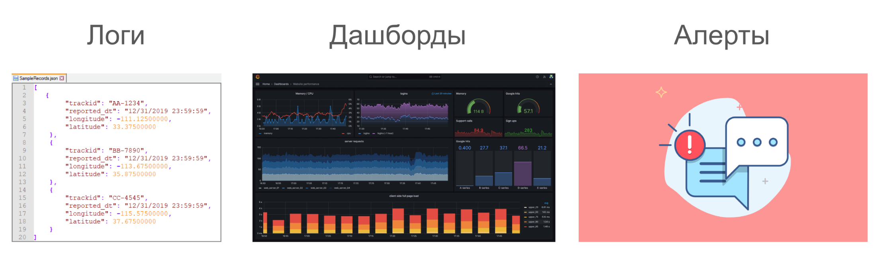
Инструменты мониторинга

Slide 27
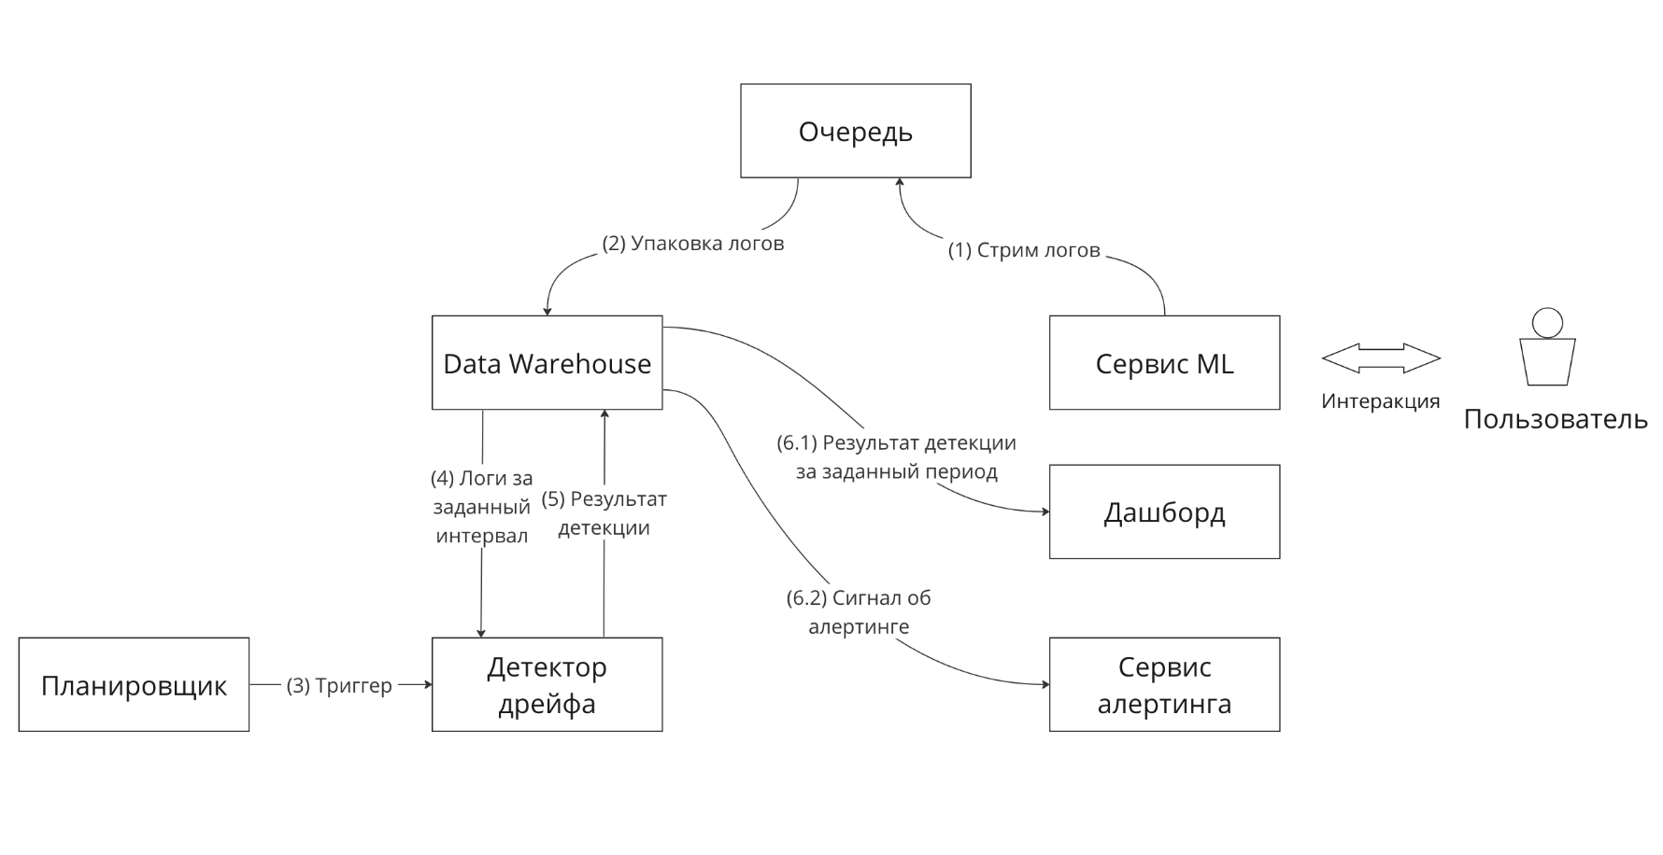
Абстрактный дизайн

Slide 28

Планировщик

Slide 29

Дашборд и алертинг

Slide 30
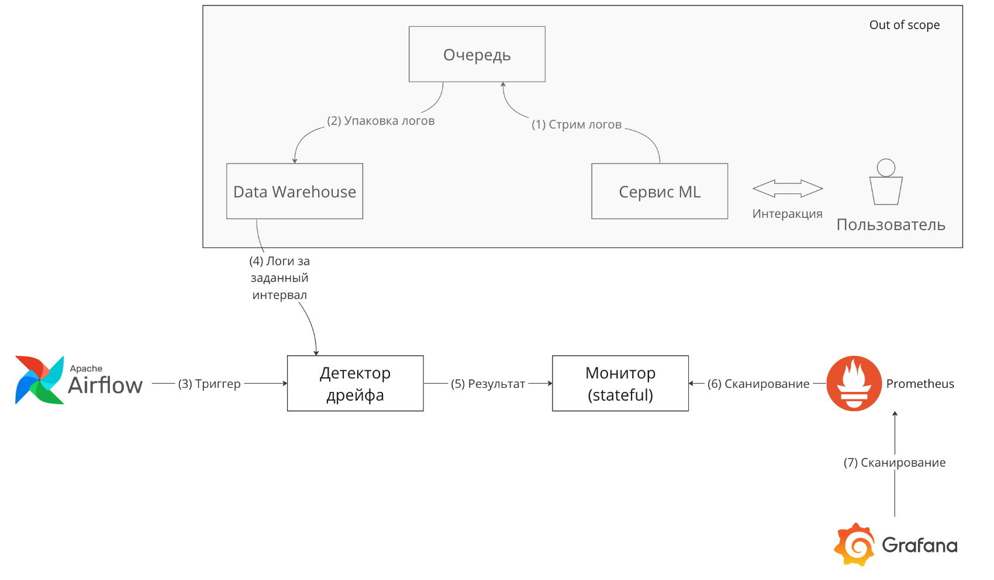
Конкретный дизайн

Slide 31





Пакеты для мониторинга дрейфа
Evidently
Alibi
Eurybia
TFX
Frouros

Slide 32
Заключение
Познакомились с типами дрейфов данных. Ознакомились с основными инструментами для осуществления мониторинга модели в продакшн среде.

Slide 33
Спасибо за внимание!

